Slide 1

HYVINKÄÄN SEURAKUNNAN TERVEHDYS JA ESITTELY
SHK ry koulutuspäivät Hyvinkäällä 28.-29.3.2023
Talousjohtaja Miia Murole

Slide 2
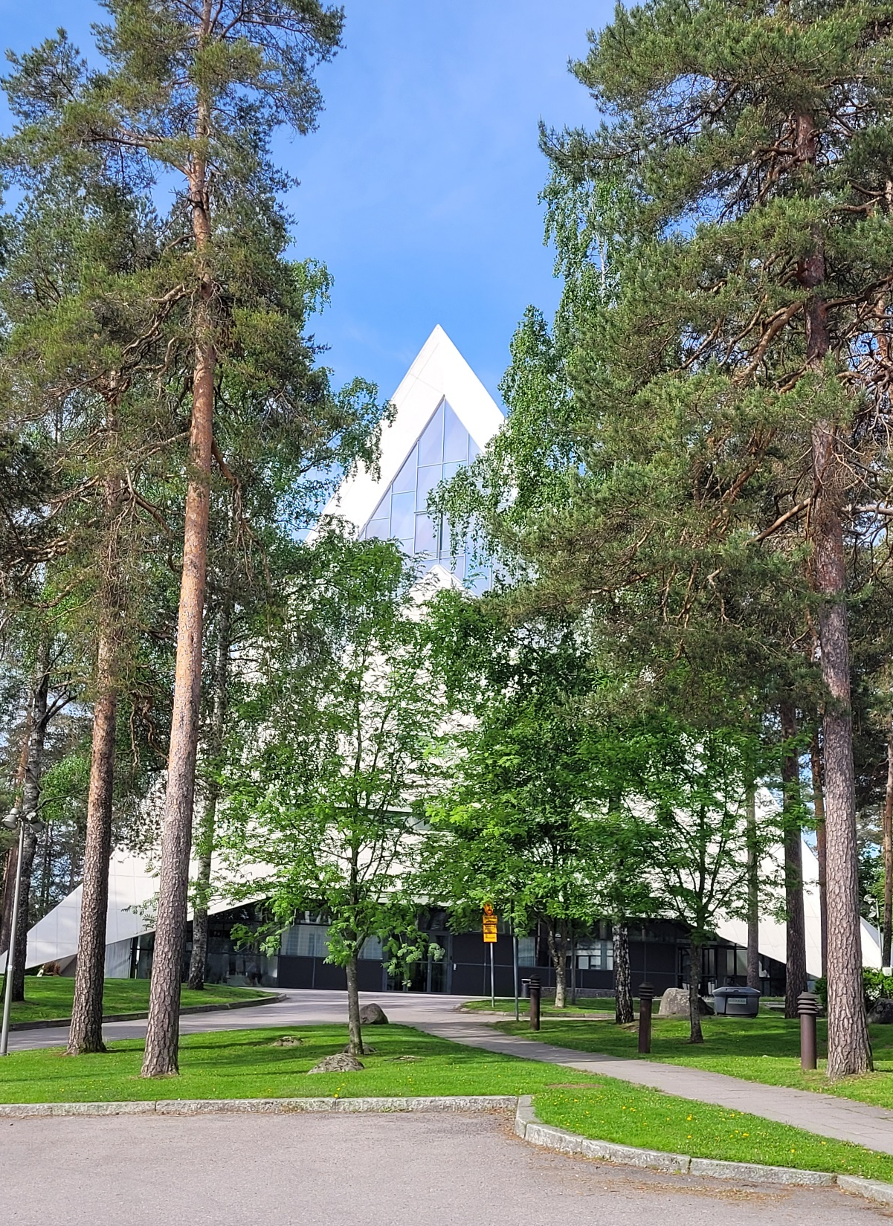

TERVETULOA HYVINKÄÄLLE!
Asukasluku noin 47 000
Hyvinkään kirkko & seurakuntakeskus
  Hyvinkään ainoa kohde, joka on hyväksytty DOCOMOMO-järjestön suomalaisen modernin arkkitehtuurin merkkiteosvalikoimaan
  Kokonaisuus on luokiteltu valtakunnallisesti merkittäväksi rakennetuksi kulttuuriympäristöksi
  Suunnittelija Aarno Ruusuvuori
  Valmistumisvuosi 1961

Slide 3
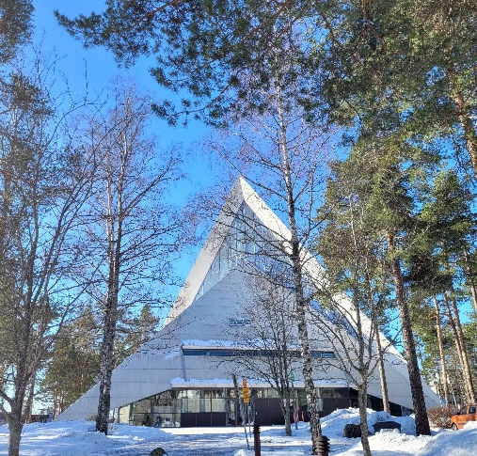
HYVINKÄÄN SEURAKUNTA
Hyvällä sanomalla hyvinkääläisten hyväksi!
Ikää 105 vuotta
Jäsenmäärä 29 713 (31.12.2022)
Henkilöstön määrä 115 (31.12.2022)
Kirkollisverotulot 7,4 M€
Kirkollisveroprosentti 1,25%
Ympäristödiplomi

Slide 4
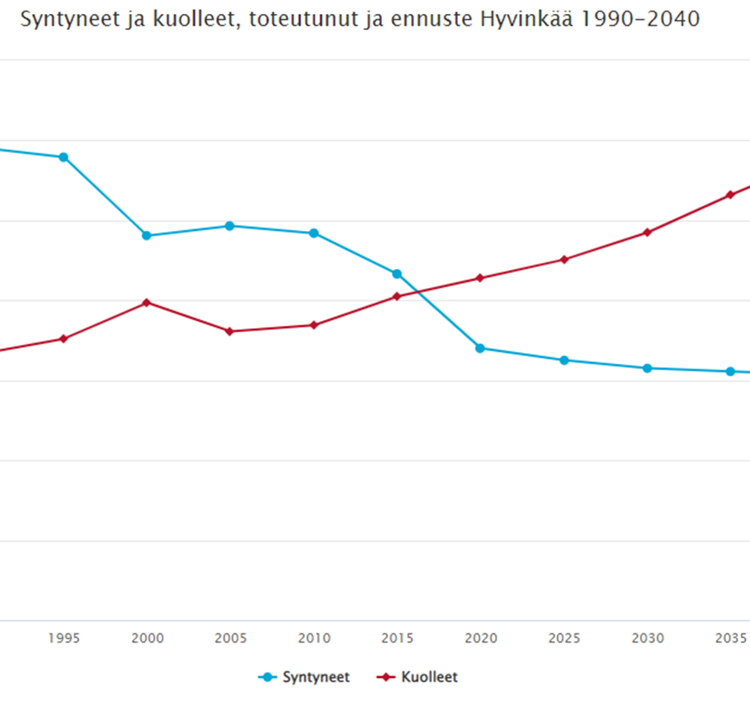
SYNTYVYYS JA KUOLLEISUUS

Slide 5
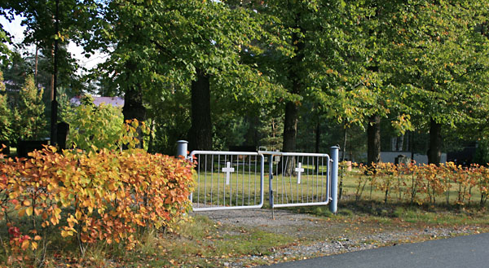
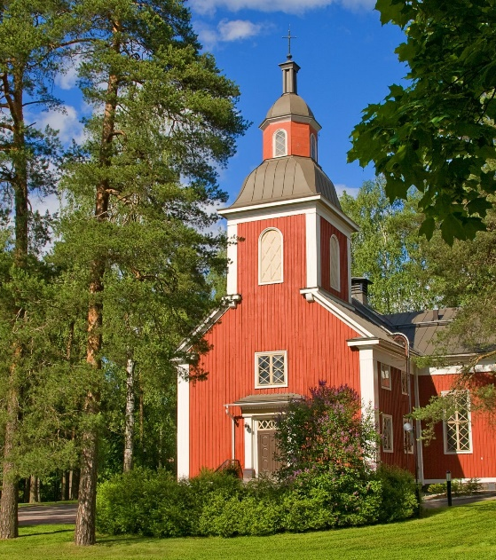

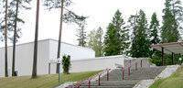
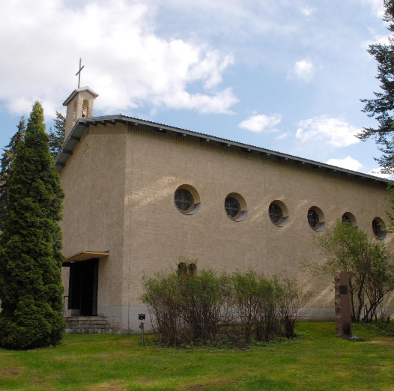
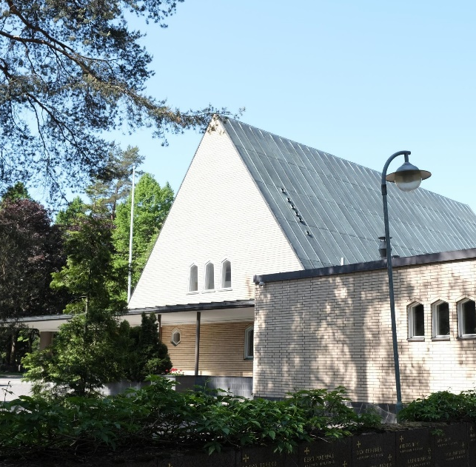

Slide 6
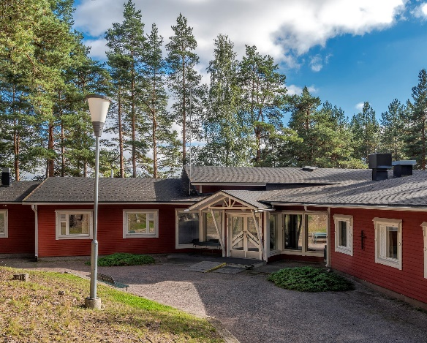
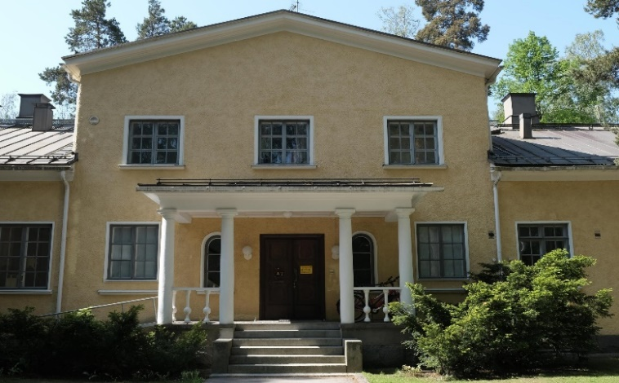
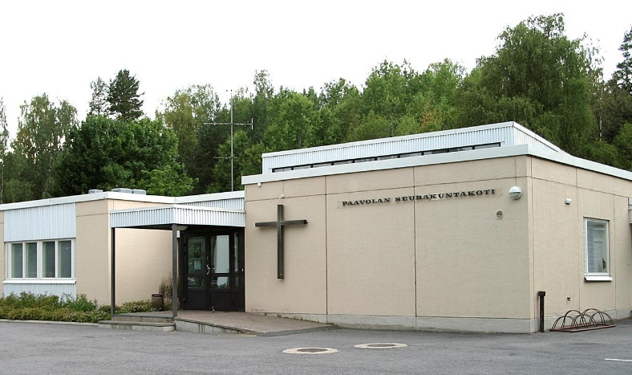
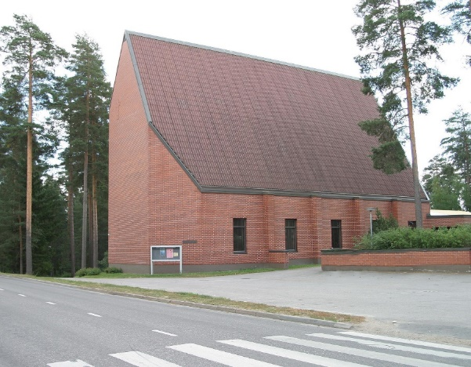
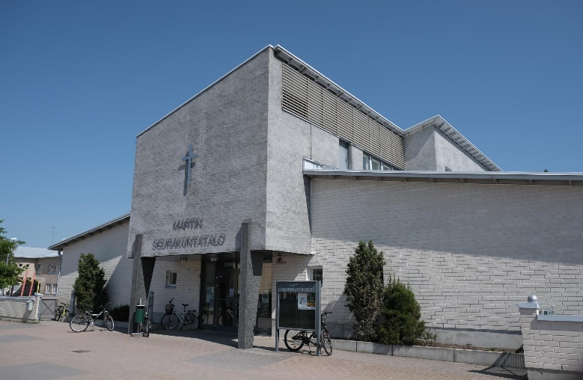
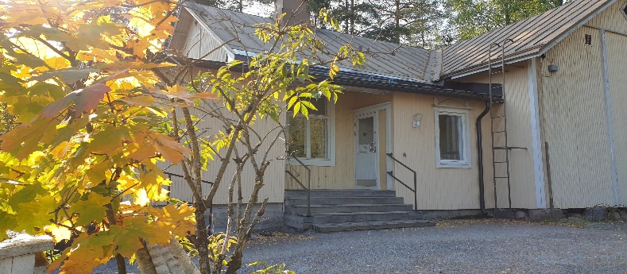
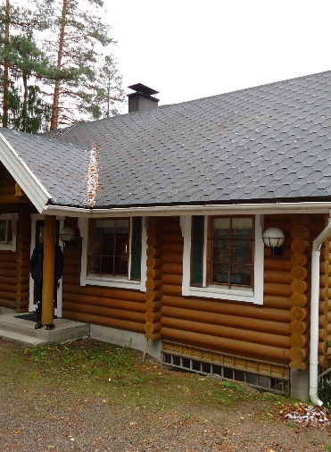
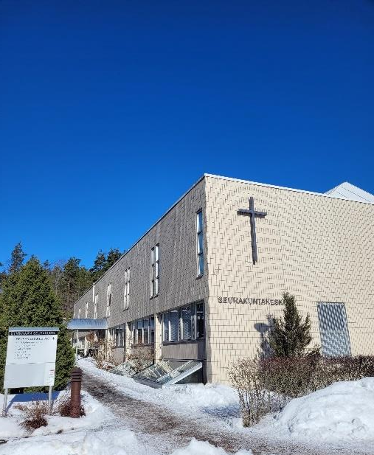

Slide 7

HYVINKÄÄN SEURAKUNNAN KIINTEISTÖSTRATEGIA 2030

Slide 8
INNOSTAVIA KOULUTUSPÄIVIÄ
TEILLE KAIKILLE!

